Slide 1
Rational Rose
PRD-G06小组
组长：赵豪杰
组员：罗培铖，苏碧青，郑丞钧，张嘉诚

Slide 2

目 录
01.
Rational Rose工具介绍
CONTENTS
02.
Rational Rose安转与配置
03.
使用Rational Rose建模
04.
提问与常规展示

Slide 3
PART 01
Rational Rose工具介绍

Slide 4


Rational Rose
Rational Rose是Rational公司出品的一种面向对象的统一建模语言的可视化建模工具。用于可视化建模和公司级水平软件应用的组件构造。ROSE是直接从UML发展而诞生的设计工具，它的出现就是为了对UML建模的支持。[1]
IBM Rational Rose
Enterprise Edition

Slide 5

Rational Rose
Rational Rose包括了统一建模语言（UML），OOSE（Object-oriented software engineering），以及OMT（Object Modeling Technique）。其中统一建模语言（UML）由Rational公司3位世界级面向对象技术专家Grady Booch、Ivar Jacobson、和Jim Rumbaugh通过对早期面向对象研究和设计方法的进一步扩展而得来的，它为可视化建模软件奠定了坚实的理论基础。[1]
现状：现在比较少的公司在使用Rose。IBM推出了Rational Software Architect来替代Rational Rose。
Rational Software Architect

Slide 6
Rational Rose的受欢迎特征（反复式发展，来回旅程工程）
反复式发展
Rational Rose允许设计师利用反复发展（有时也叫进化式发展），因为在各个进程中新的应用能够被创建，通过把一个反复的输出变成下一个反复的输入。（这和瀑布式发展形成对比，在瀑布式发展中，在一个用户开始尝试之前整个工程被从头到尾的完成。）[1]
来回旅程工程
当开发者开始理解组件之间是如何相互作用和在设计中进行调整时,Rational Rose能够通过回溯和更新模型的其余部分来保证代码的一致性。[1]
Rational Rose是可扩展的
可以使用可下载附加项和第三方应用软件，它支持COM/DCOM(ActiveX)，JavaBeans 和 Corba组件标准. [1]

Slide 7
Rational Rose —— 数据库建模
Rational Rose提供了一个叫“Data Modeler”的工具，利用它可用将对象模型转换成数据模型，也可以将现有的数据模型转换成对象模型，从而实现两者之间的同步。[1]

Slide 8
Rational Rose —— 数据库建模的功能[1]
01
将对象模型转换成数据模型，即将类映射到数据库的表，构成传统的ER图；
02
将数据模型转换成对象模型；
利用数据模型生成数据库DDL，也可以直接连接到数据库里，对数据库产生结果；
03
04
从现有数据库或DDL文件里生成数据模型；
05
将数据模型同DDL文件或现有数据库进行比较；

Slide 9
PART 02
Rational Rose安装与配置

Slide 10
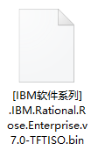
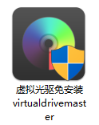
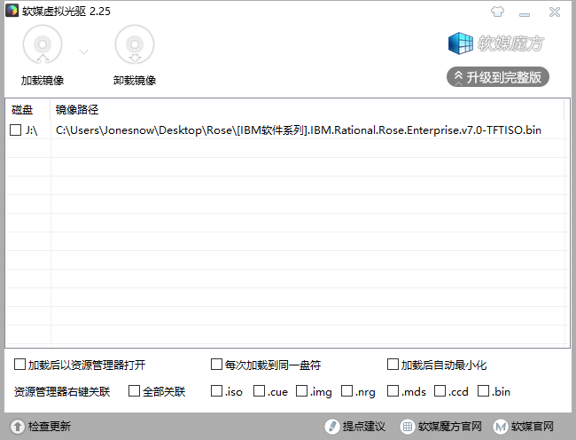

Rational Rose安转与配置

Slide 11
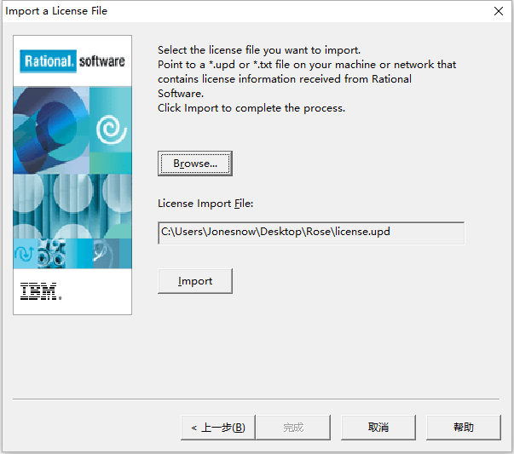
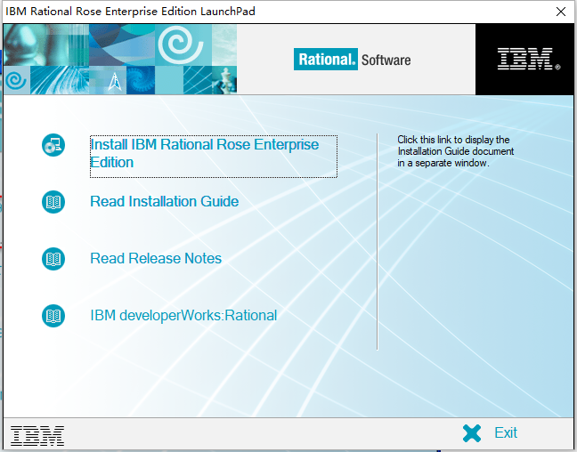
Rational Rose安转与配置
点击最上面的安装，然后选择安装路径，
之后一直点next即可。
安装过程中要导入秘钥

Slide 12
PART 03
使用Rational Rose建模

Slide 13
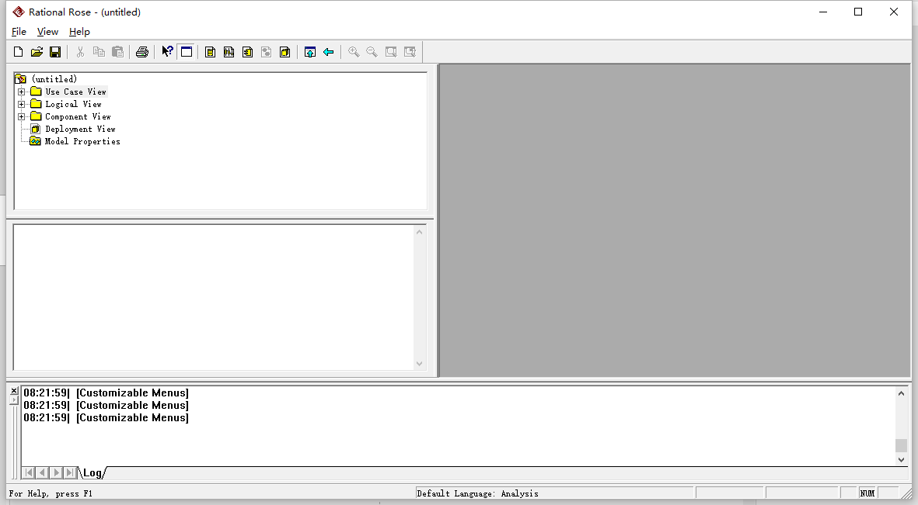
Rational Rose主界面
工具栏：用于迅速访问常用命令。
浏览器：用于在模型中迅速漫游。
框图窗口：用于显示和编辑一个或几个UML框图。
文档工具：用于查看或更新模型元素的文档。
日志：用于查看错误信息和报告各个命令的结果。

Slide 14
Rational Rose——用例图
用例图是从用户角度描述系统功能，并指出各功能的操作者。用例图展示了一组用例、参与者以及它们之间的关系。[1]

Slide 15
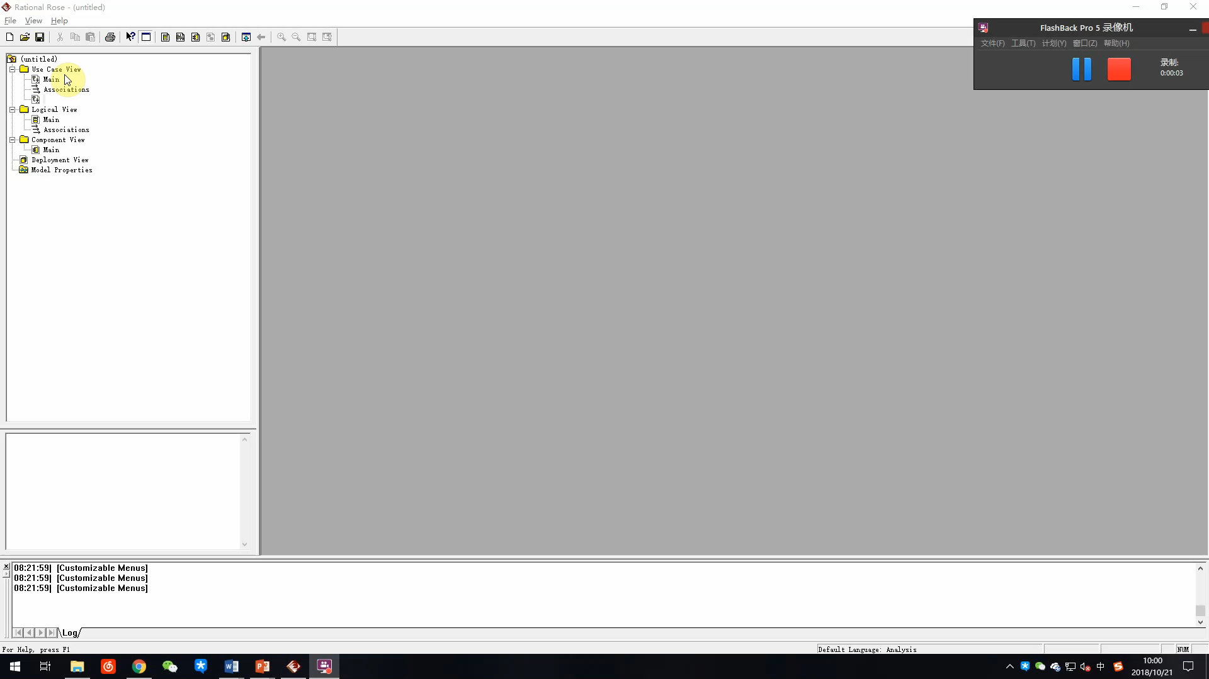
Rational Rose——用例图

Slide 16
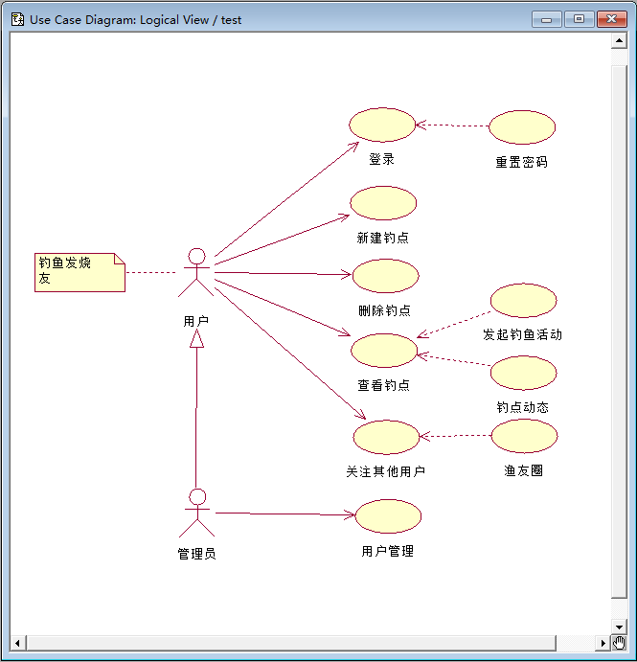
Rational Rose——用例图
依赖
依赖是两个模型元素间的语义关系，其中一个元素（独立事务）发生变化会影响另一个元素（依赖事务）的语义。
参与者
参与者不是特指人，是指系统以外的，在使用系统或与系统交互中所扮演的角色。因此参与者可以是人，可以是事物，也可以是时间或其他系统等等。
用例
用例是描述一系列的动作，这些动作是系统对一个特定角色执行的
注释
交互
实现某功能的一组构件事物之间的消息的集合，涉及消息、动作序列、链接。
泛化
泛化是一种一般化——特殊化的关系，是一般事物（父类）和该事物较为特殊的种类（子类）之间的关系，子类继承父类的属性和操作，除此之外，子类还添加新的属性和操作。

Slide 17
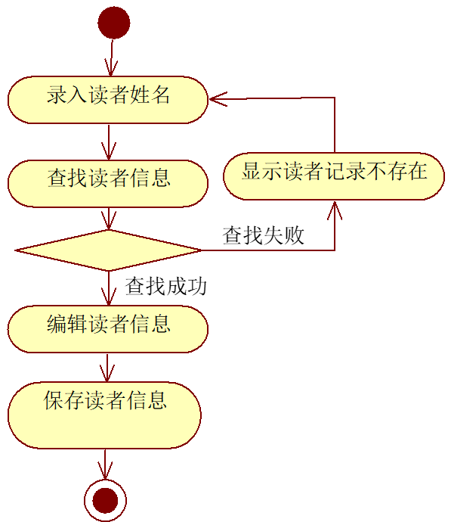
Rational Rose——活动图
活动图由一些活动组成，图中同时包括了对这些活动的说明。当一个活动执行完毕之后，将沿着控制转移箭头转向下一个活动。活动图中还可以方便地描述控制转移的条件以及并行执行等要求。[1]

Slide 18
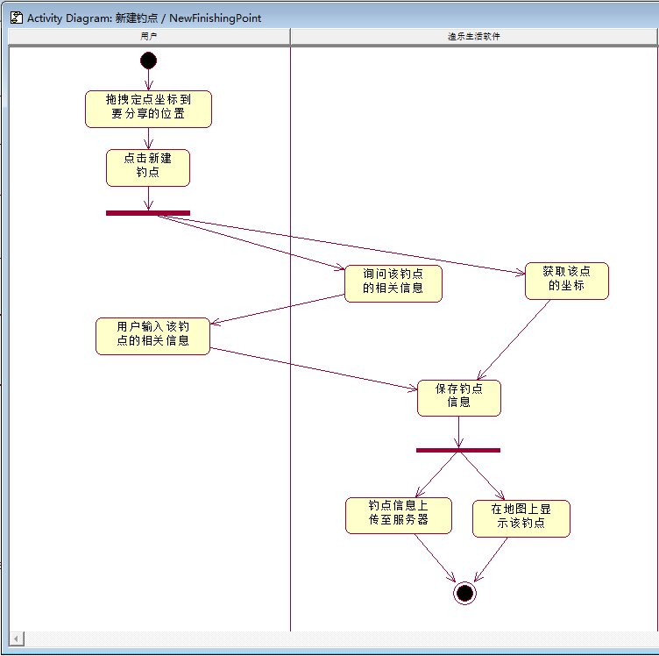
Rational Rose——活动图
开始节点
泳道 泳道是框图里的竖段，包含特定人员或组织要进行的所有活动。
活动
动作状态是指原子的，不可中断的动作，并在此动作完成后通过完成转换转向另一个状态。
同步
同步标识连接的是并行发生的活动。
终止节点

Slide 19
PART 04
提问与常规展示

Slide 20

提问
1.Rational Rose有哪些受欢迎的特征，请简述其中任意一个
2.Rational Rose浏览器的作用什么
3.Rational Rose活动图中这个部件 的含义是什么？

Slide 21
文献引用
1.UML2 基础、建模与设计教程
作者：杨弘平、吕海华、李波、史江萍、代钦 著作
出版社: 清华大学出版社
ISBN编号: 9787302404491
2.CSDN——Rational Rose简明实用教程
网址：https://blog.csdn.net/gz153016/article/details/49641847
访问时间：2018年10月20日

Slide 22
分工与绩效考评
张嘉诚 UML概述PPT制作 94
赵豪杰 UML概述PPT材料收集 93
苏碧青 需求工程项目计划修订，翻转资料整理 92
郑丞钧 甘特图修订，翻转资料提炼 91
罗培铖 可行性报告修订，翻转图片分析，PPT排版整理 90

Slide 23
感谢您的观看
PRD-G06小组
组长：赵豪杰
组员：罗培铖，苏碧青，郑丞钧，张嘉诚

